Slide 1
Frage des Täufers
Matthäus 11,1-12

Slide 2
Johannes hörte im Gefängnis von den Taten des Christus.
Wo ist Johannes im Gefängnis?
Weshalb ist er im Gefängnis?
Wodurch hörte er von den Taten des Christus?

Slide 3
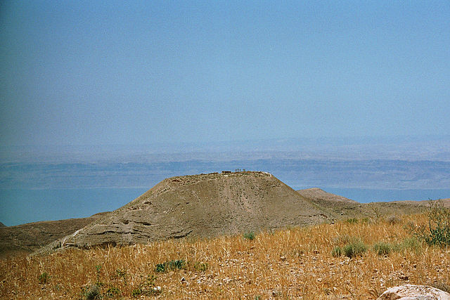
Wo? Auf Machärus. Die Festung lag östlich vom Toten Meer – im heutigen Jordanien.
Weshalb? Johannes hatte zu Herodes gesagt: Es ist dir nicht erlaubt, die Frau deines Bruders zur Frau zu haben. (Mk 6,17f)
Wodurch? Der Ruf Jesu verbreitete sich innerhalb des ersten Jahres enorm, sodass die Johannes-Jünger verunsichert waren: Ist Jesus der Messias, der Christus?

Slide 4
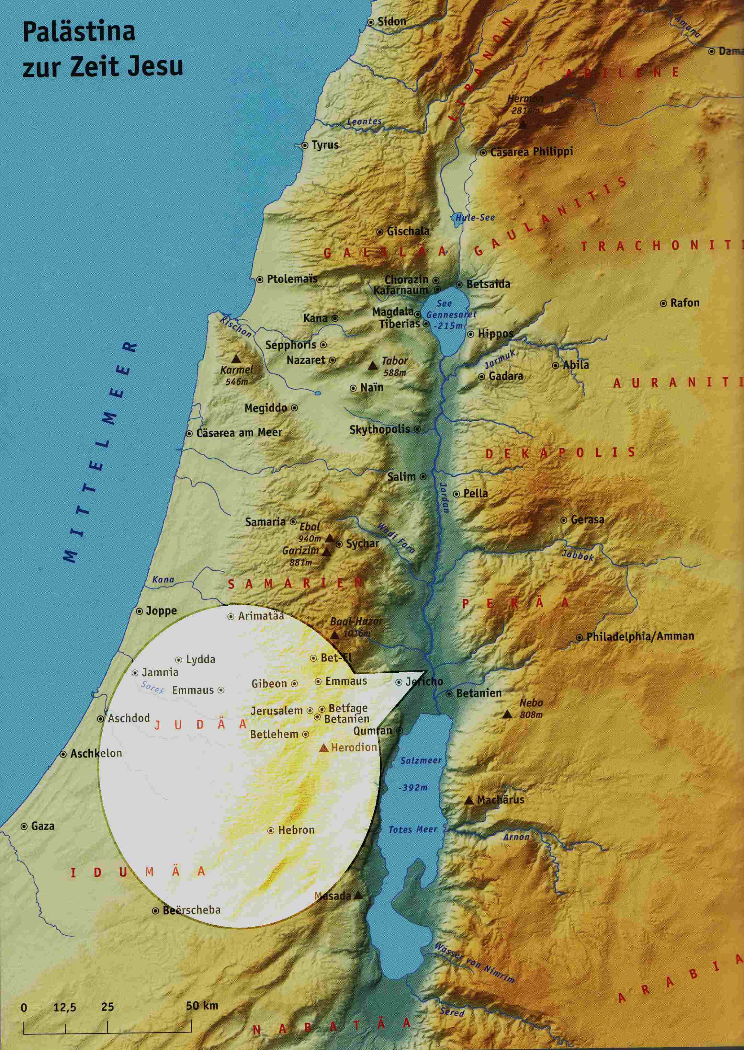
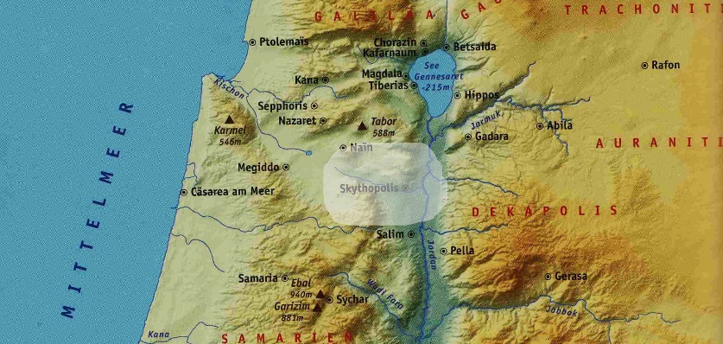
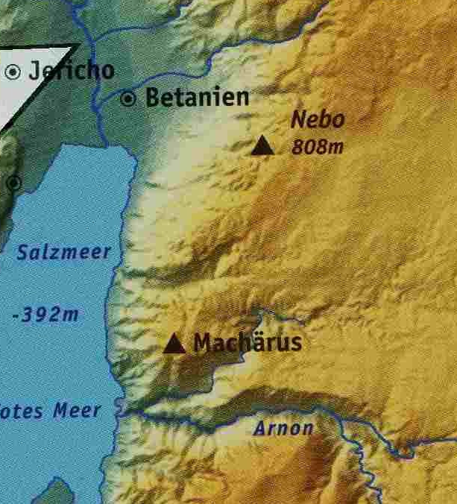
Es war schon die zweite Inhaftierung des Täufer. Jesus wurde bei Jericho von ihm getauft und während der 40 Tage Jesu in der Wüste war die erste Festnahme. Aus der kam er durch hohes Lösegeld frei. Danach wirkte Johannes 80 km weiter nördlich bei Skytopolis (heute Bet Shaen). Von dort wurde er ausgeliefert und nach Machärus gebracht.

Slide 5
Da schickte er seine Jünger zu ihm und ließ ihn fragen: Bist du der, der kommen soll, oder sollen wir auf einen anderen warten?

Slide 6
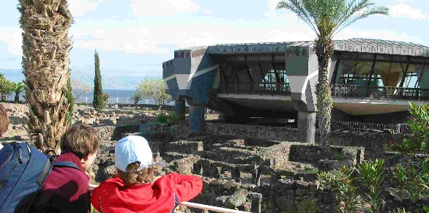
Jesus antwortete ihnen: Geht und berichtet Johannes, was ihr hört und seht: Blinde sehen wieder und Lahme gehen; Aussätzige werden rein und Taube hören; Tote stehen auf
Ruinen von Kafarnaum: Unter der modernen Kirche lag das Petrus-Haus, wo sie einen Gelähmten durch das Dach zu Jesus hinunterließen. Er konnte wieder gehen.

Slide 7
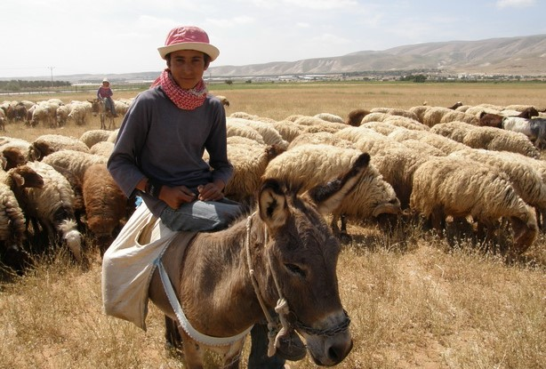
und Armen wird das Evangelium verkündet. Selig ist, wer an mir keinen Anstoß nimmt.
Der erwartete Messias wird sich nicht mit den Armen befassen, sondern er muss die große Politik im Land ändern, den Tempel und seine Verwaltung reinigen. Jesus entsprach nicht den Messias-Erwartungen seiner Zeit.

Slide 8
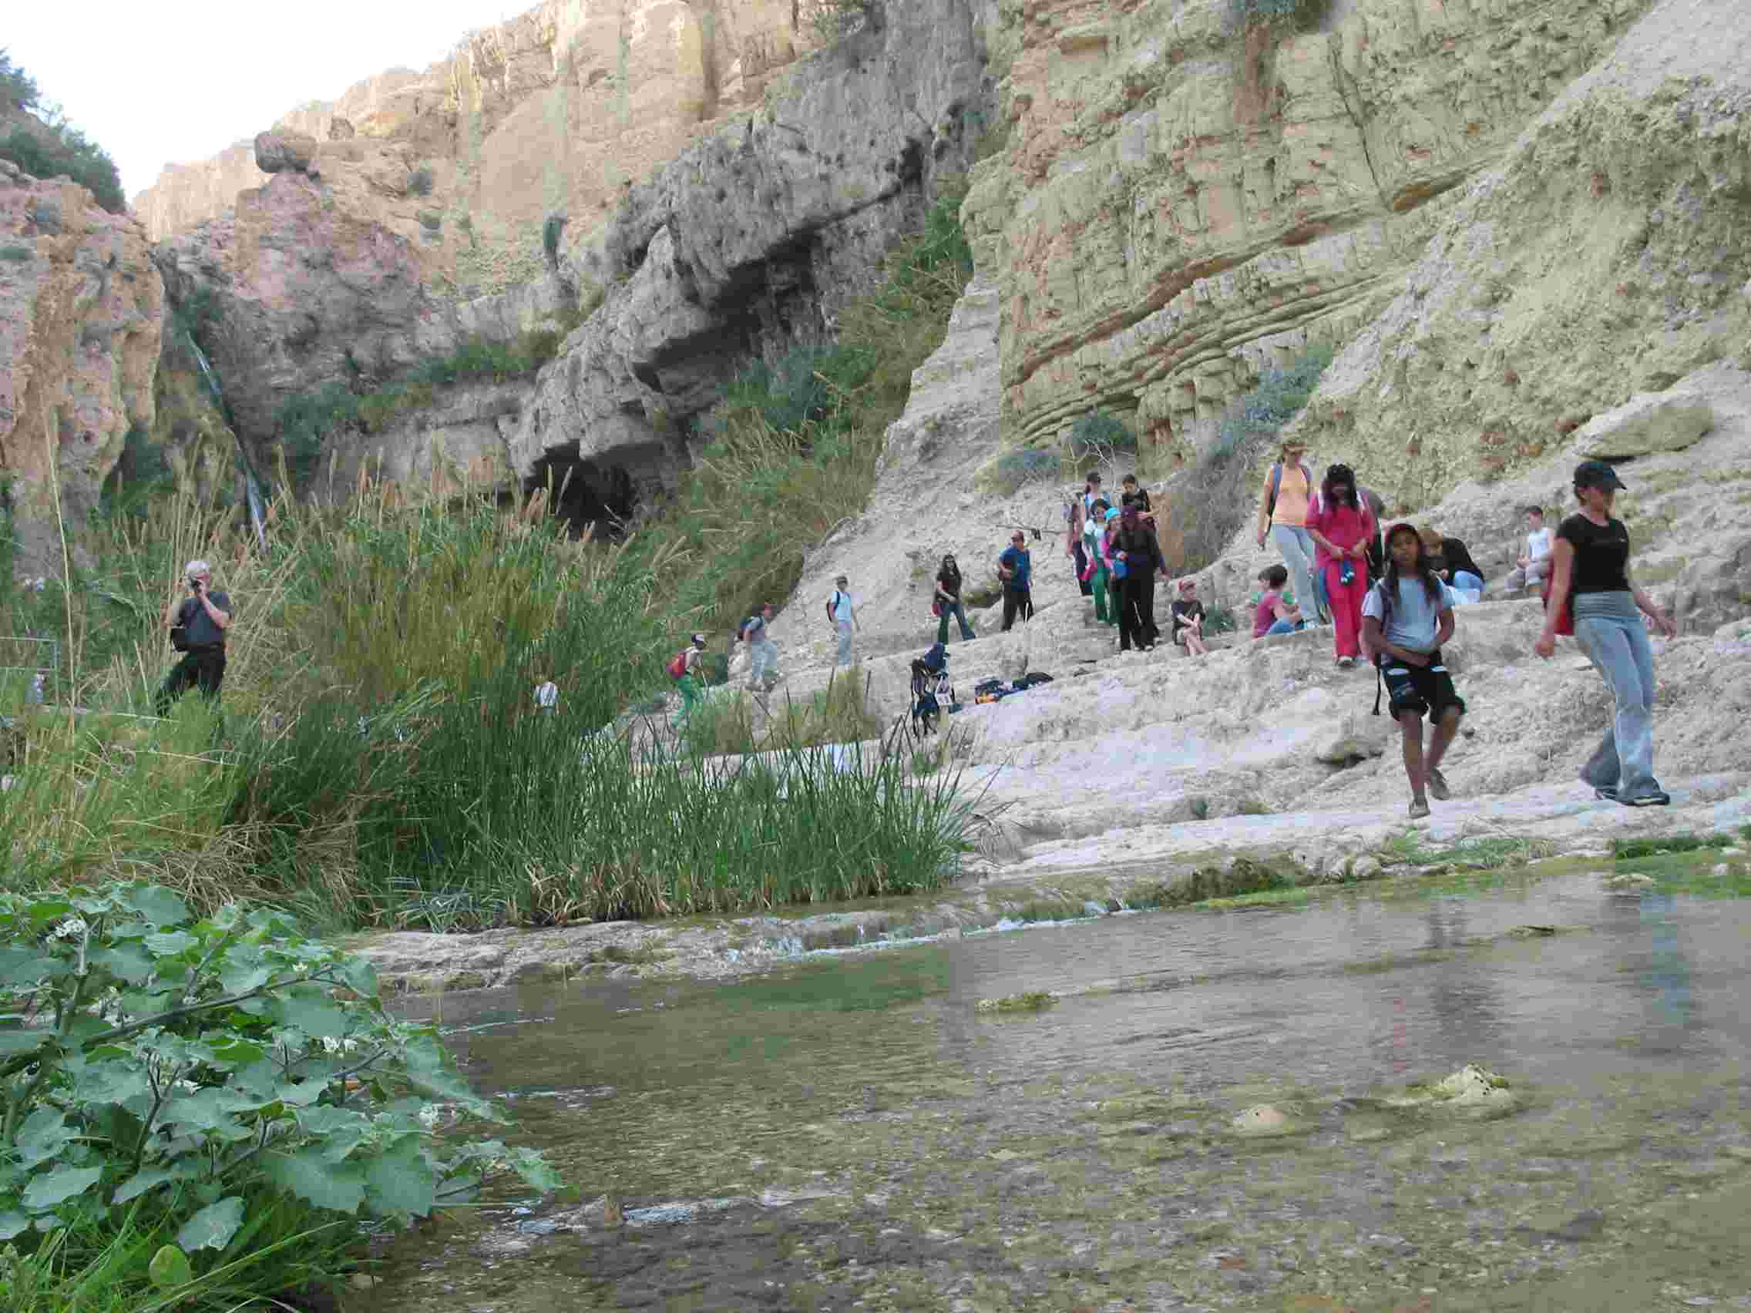
Jesus hatte einerseits aufgezählt, was tatsächlich geschehen war im ersten Jahr seines Wirkens. Andererseits musste dabei einem mit der Bibel Vertrauten ein Prophetentext einfallen:
„Seht, euer Gott! …
Er selbst kommt und wird euch retten. Dann werden die Augen der Blinden aufgetan und die Ohren der Tauben werden geöffnet.
Dann springt der Lahme wie ein Hirsch und die Zunge des Stummen frohlockt, denn in der Wüste sind
Wasser hervorgebrochen und Flüsse in der Steppe“.
(Jes 35,5f)
Foto: Bach durch Wüste Juda

Slide 9
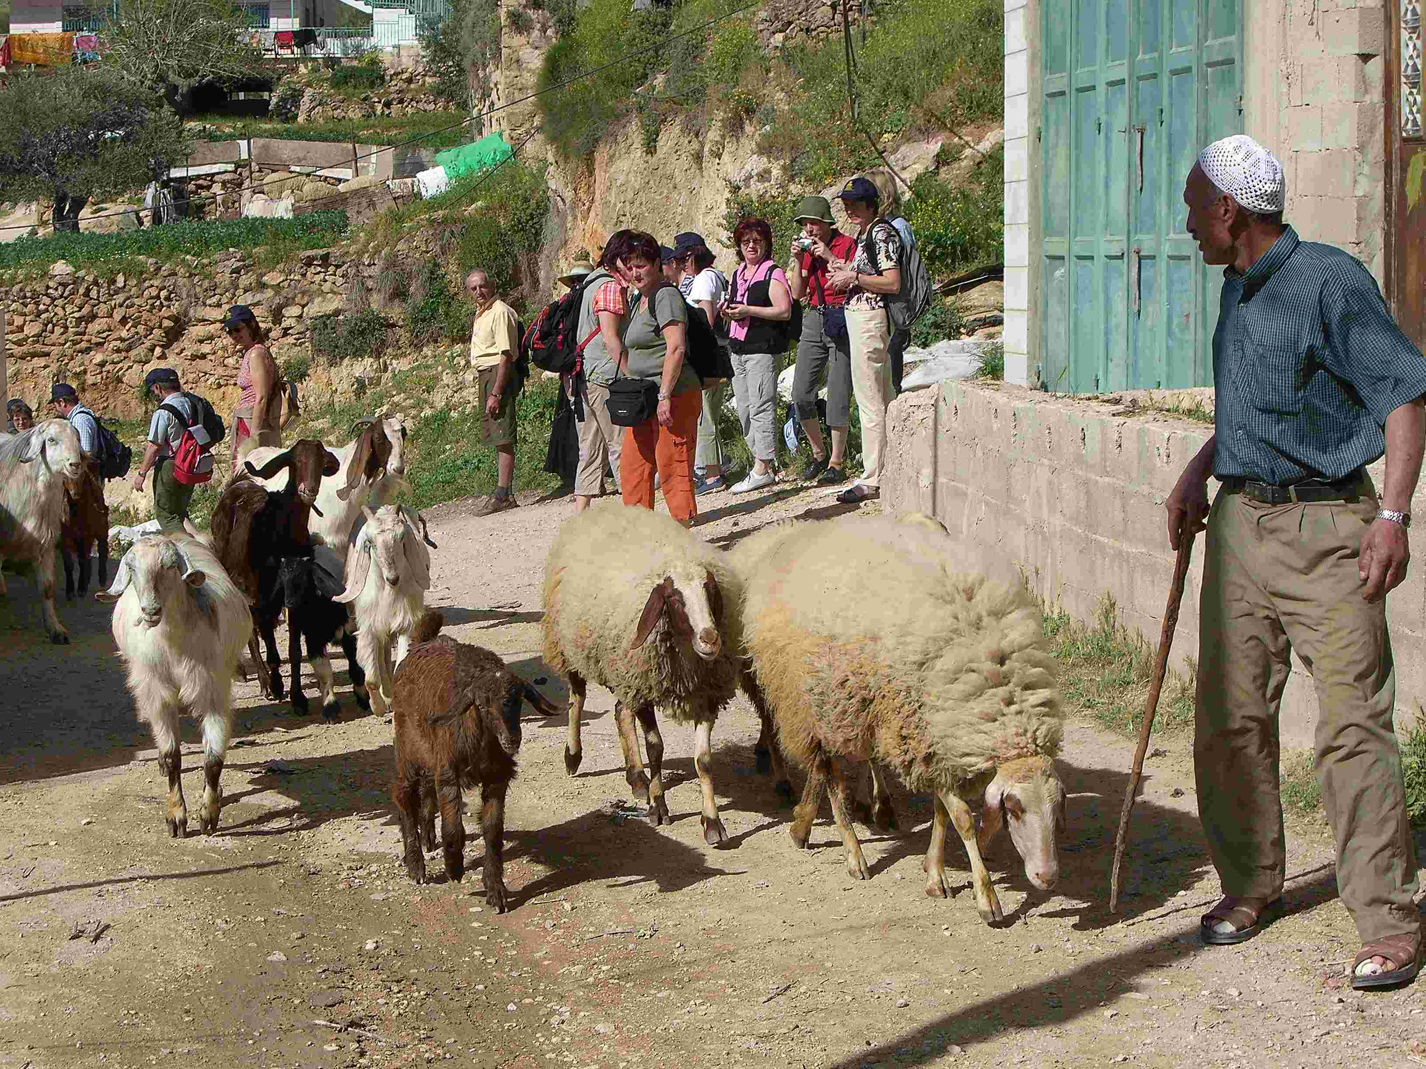
Weiters ist beim Propheten zu lesen: „Der Geist des Herrn ruht auf mir. Denn der Herr hat mich gesalbt; er hat mich gesandt, um den Armen frohe Botschaft zu bringen, um die zu heilen, die gebrochenen Herzens sind“. (Jes 61,1)
Foto: Schafhirte im Nachbarort von Betlehem

Slide 10
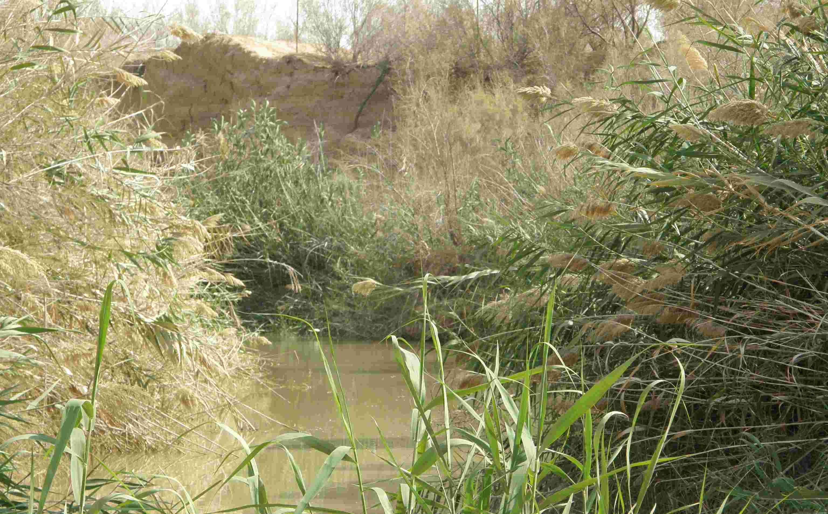
Als sie gegangen waren, begann Jesus zu der Menge über Johannes zu reden: Was habt ihr denn sehen wollen, als ihr in die Wüste hinaus- gegangen seid?
Ein Schilfrohr, das im Wind schwankt?
Jordan ist gesäumt von einem Schilfgürtel – Foto nahe der Taufstelle

Slide 11
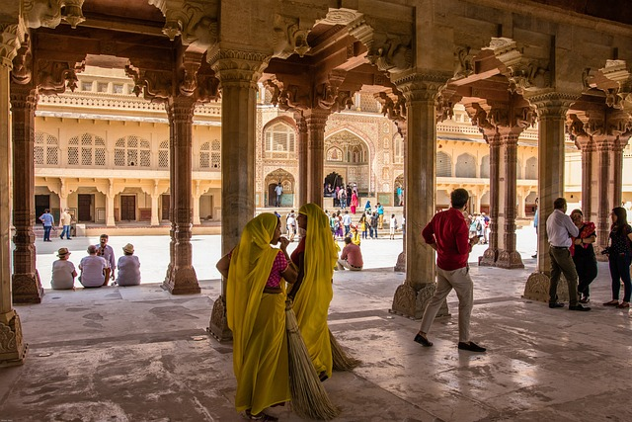
Oder was habt ihr sehen wollen, als ihr hinausgegangen seid? Einen Mann in feiner Kleidung?
Siehe, die fein gekleidet sind, findet man in den Palästen der Könige.

Slide 12
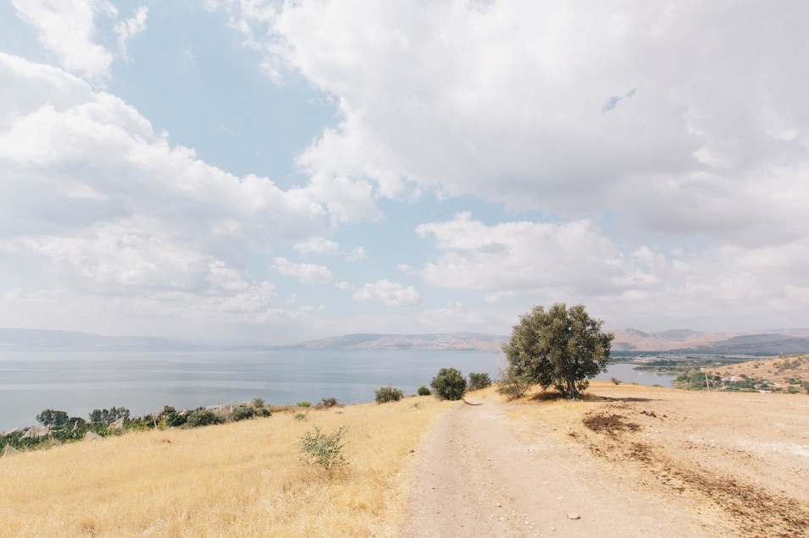
Oder wozu seid ihr hinausgegangen? Um einen Propheten zu sehen? Ja, ich sage euch: sogar mehr als einen Propheten.
Dieser ist es, von dem geschrieben steht: Siehe, ich sende meinen Boten vor dir her, der deinen
Weg vor dir bahnen wird.
(Mal 3,1)

Slide 13
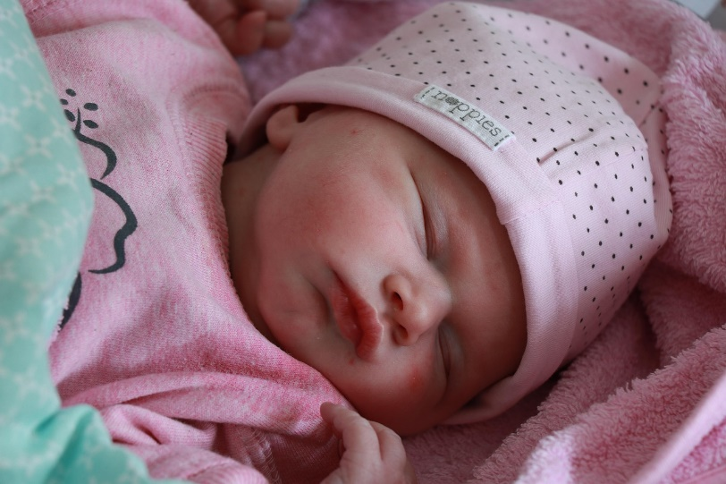
Amen, ich sage euch: Unter den von einer Frau Geborenen ist kein Größerer aufgetreten als Johannes der Täufer; doch der
Kleinste im
Himmelreich ist größer als er.
Zuerst von einer Frau geboren – leibliche Geburt. Darüber hinaus kann jemand von oben geboren sein – geistliche Geburt.

Slide 14
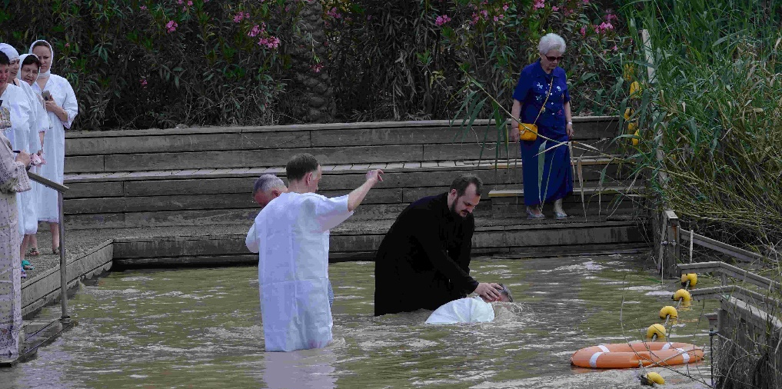
Kann jemand auch anders als von einer Frau geboren sein? Im Johannes-Evangelium erklärt Jesus einem führenden Juden namens Nikodemus, dass es über die natürliche Geburt hinaus eine weitere, höhere Geburt gibt: „Wenn jemand nicht von oben geboren wird, kann er das Reich Gottes nicht sehen“ (Joh 3,3)
Taufe bedeutet „untergetaucht“ werden und von Grund auf neu geboren werden, „von oben“ geboren .

